Slide 1
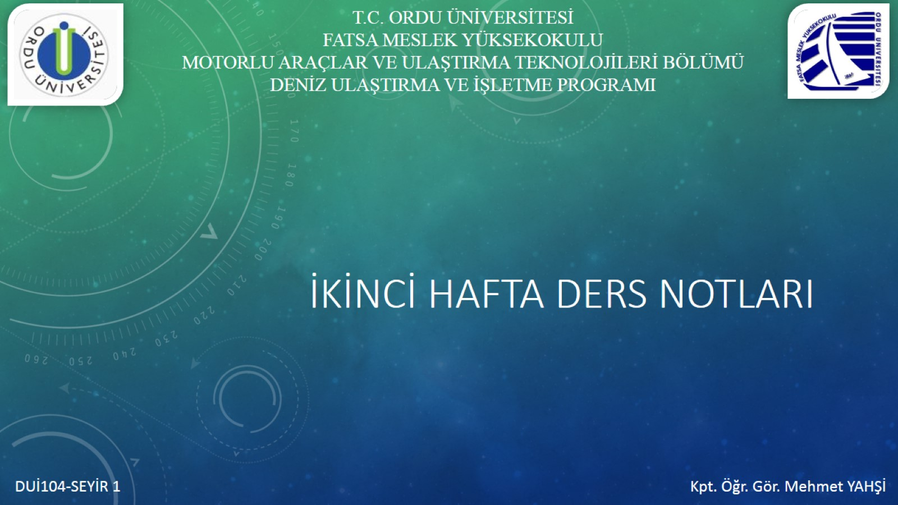
İKİNCİ HAFTA DERS NOTLARI

Slide 2
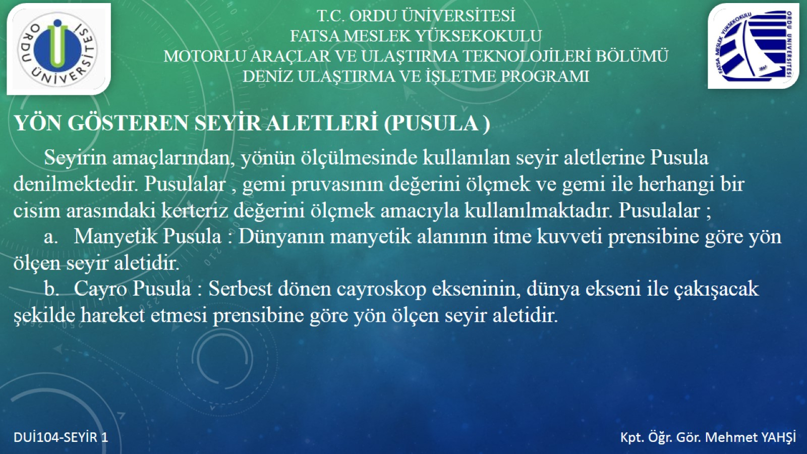
Seyirin amaçlarından, yönün ölçülmesinde kullanılan seyir aletlerine Pusula denilmektedir. Pusulalar , gemi pruvasının değerini ölçmek ve gemi ile herhangi bir cisim arasındaki kerteriz değerini ölçmek amacıyla kullanılmaktadır. Pusulalar ; a. Manyetik Pusula : Dünyanın manyetik alanının itme kuvveti prensibine göre yön ölçen seyir aletidir. b. Cayro Pusula : Serbest dönen cayroskop ekseninin, dünya ekseni ile çakışacak şekilde hareket etmesi prensibine göre yön ölçen seyir aletidir.

Slide 3
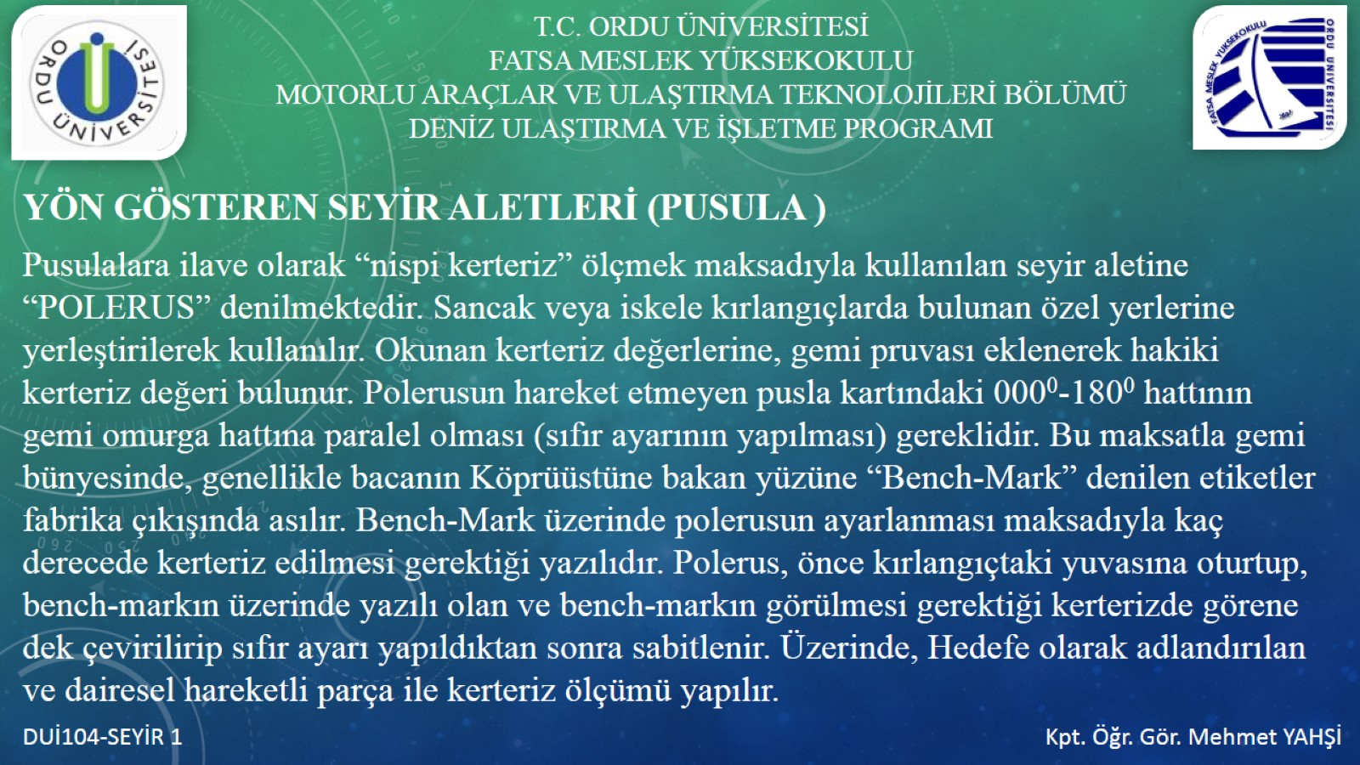
Pusulalara ilave olarak “nispi kerteriz” ölçmek maksadıyla kullanılan seyir aletine “POLERUS” denilmektedir. Sancak veya iskele kırlangıçlarda bulunan özel yerlerine yerleştirilerek kullanılır. Okunan kerteriz değerlerine, gemi pruvası eklenerek hakiki kerteriz değeri bulunur. Polerusun hareket etmeyen pusla kartındaki 000⁰-180⁰ hattının gemi omurga hattına paralel olması (sıfır ayarının yapılması) gereklidir. Bu maksatla gemi bünyesinde, genellikle bacanın Köprüüstüne bakan yüzüne “Bench-Mark” denilen etiketler fabrika çıkışında asılır. Bench-Mark üzerinde polerusun ayarlanması maksadıyla kaç derecede kerteriz edilmesi gerektiği yazılıdır. Polerus, önce kırlangıçtaki yuvasına oturtup, bench-markın üzerinde yazılı olan ve bench-markın görülmesi gerektiği kerterizde görene dek çevirilirip sıfır ayarı yapıldıktan sonra sabitlenir. Üzerinde, Hedefe olarak adlandırılan ve dairesel hareketli parça ile kerteriz ölçümü yapılır.

Slide 4
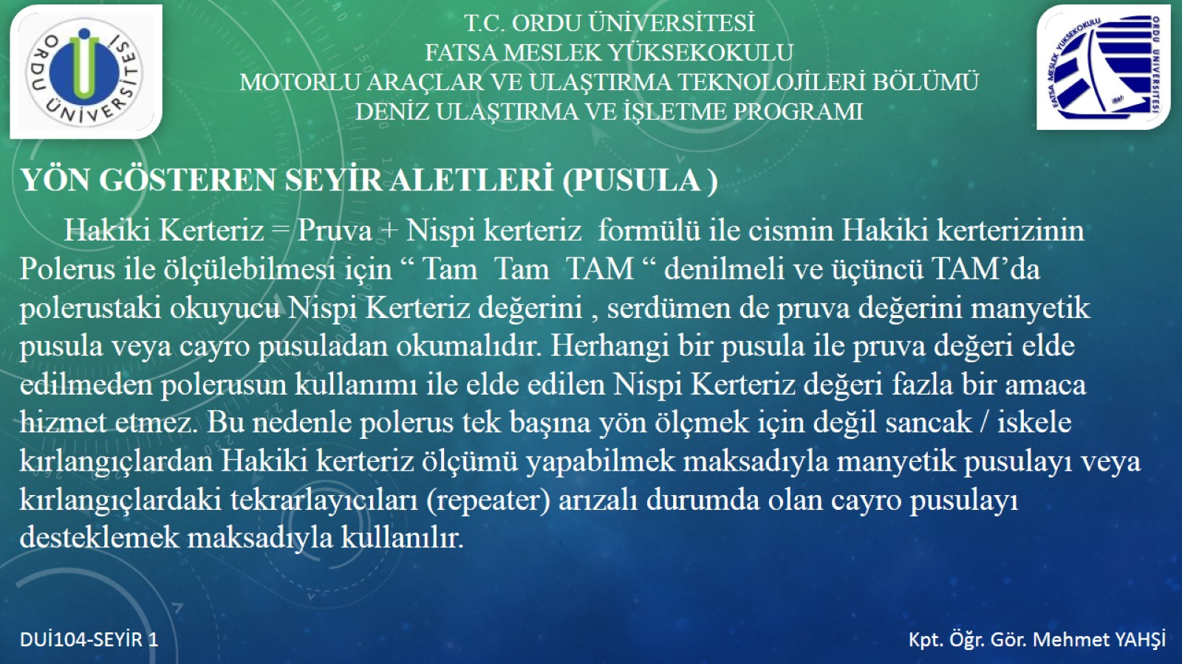
Hakiki Kerteriz = Pruva + Nispi kerteriz formülü ile cismin Hakiki kerterizinin Polerus ile ölçülebilmesi için “ Tam Tam TAM “ denilmeli ve üçüncü TAM’da polerustaki okuyucu Nispi Kerteriz değerini , serdümen de pruva değerini manyetik pusula veya cayro pusuladan okumalıdır. Herhangi bir pusula ile pruva değeri elde edilmeden polerusun kullanımı ile elde edilen Nispi Kerteriz değeri fazla bir amaca hizmet etmez. Bu nedenle polerus tek başına yön ölçmek için değil sancak / iskele kırlangıçlardan Hakiki kerteriz ölçümü yapabilmek maksadıyla manyetik pusulayı veya kırlangıçlardaki tekrarlayıcıları (repeater) arızalı durumda olan cayro pusulayı desteklemek maksadıyla kullanılır.

Slide 5
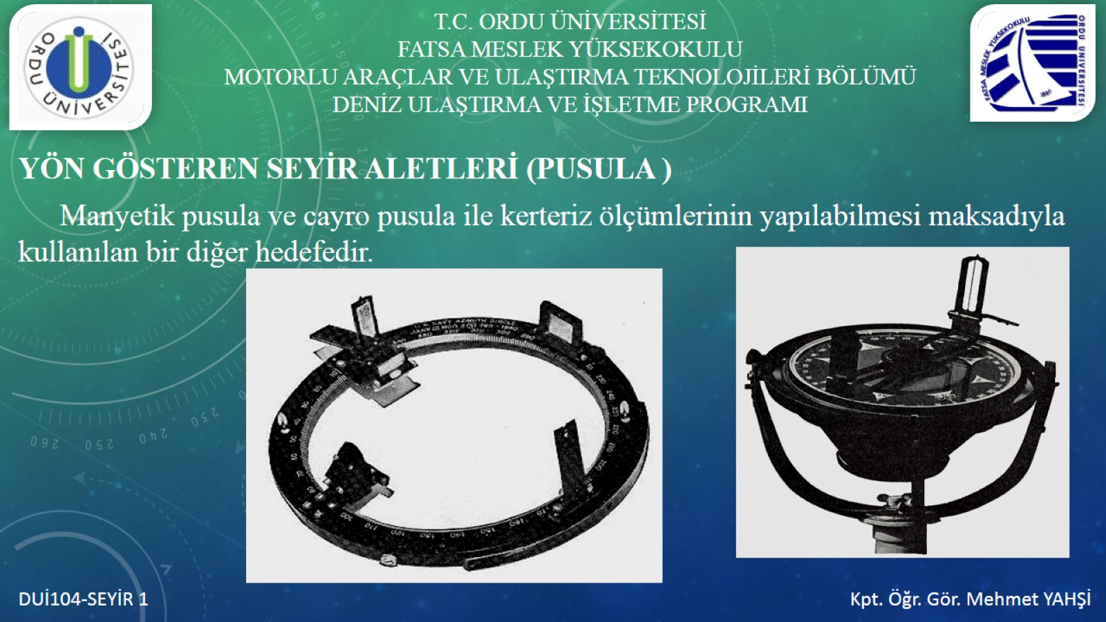
Manyetik pusula ve cayro pusula ile kerteriz ölçümlerinin yapılabilmesi maksadıyla kullanılan bir diğer hedefedir.

Slide 6
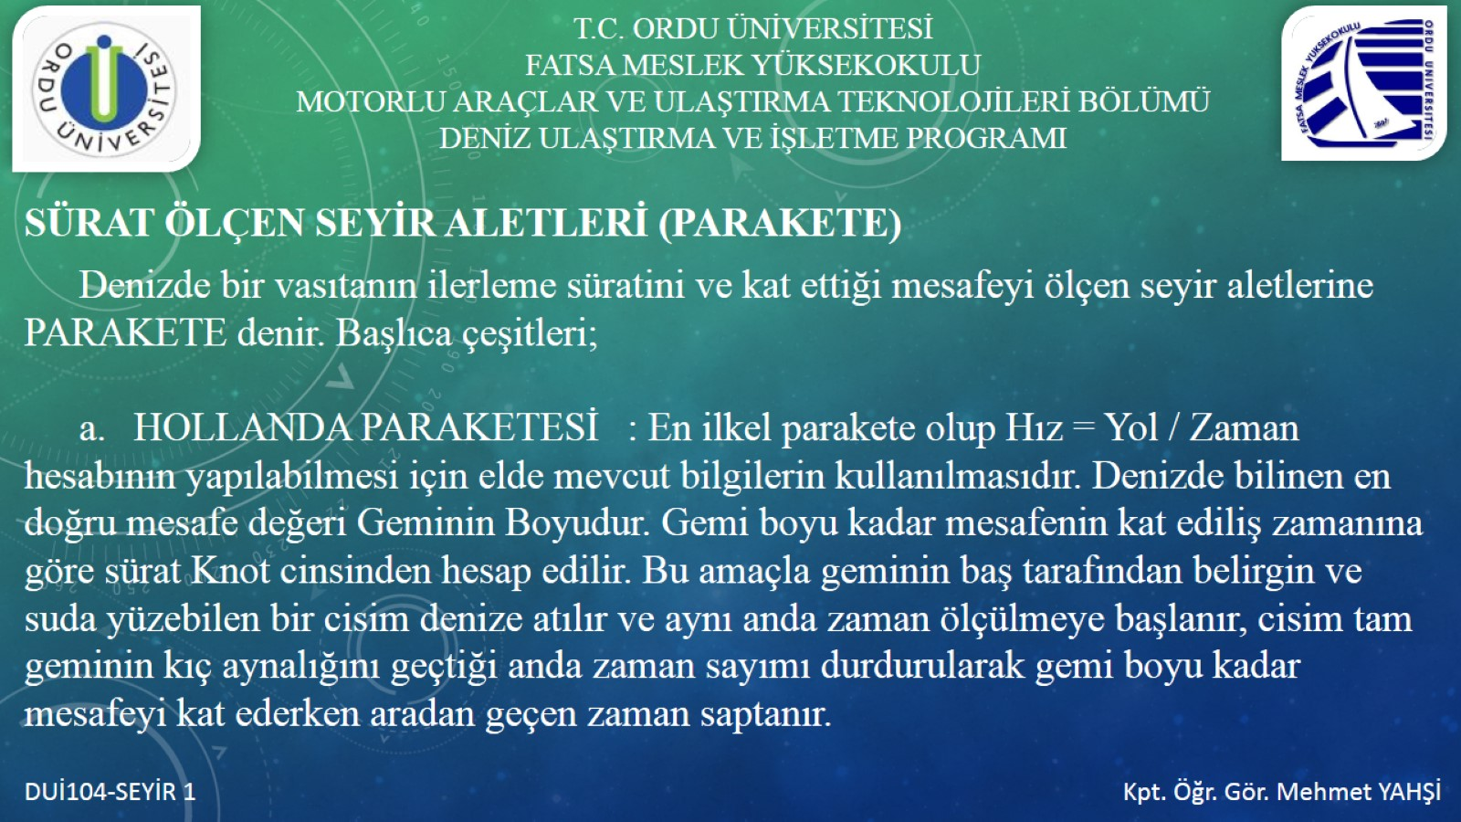
Denizde bir vasıtanın ilerleme süratini ve kat ettiği mesafeyi ölçen seyir aletlerine PARAKETE denir. Başlıca çeşitleri; a. HOLLANDA PARAKETESİ : En ilkel parakete olup Hız = Yol / Zaman hesabının yapılabilmesi için elde mevcut bilgilerin kullanılmasıdır. Denizde bilinen en doğru mesafe değeri Geminin Boyudur. Gemi boyu kadar mesafenin kat ediliş zamanına göre sürat Knot cinsinden hesap edilir. Bu amaçla geminin baş tarafından belirgin ve suda yüzebilen bir cisim denize atılır ve aynı anda zaman ölçülmeye başlanır, cisim tam geminin kıç aynalığını geçtiği anda zaman sayımı durdurularak gemi boyu kadar mesafeyi kat ederken aradan geçen zaman saptanır.

Slide 7
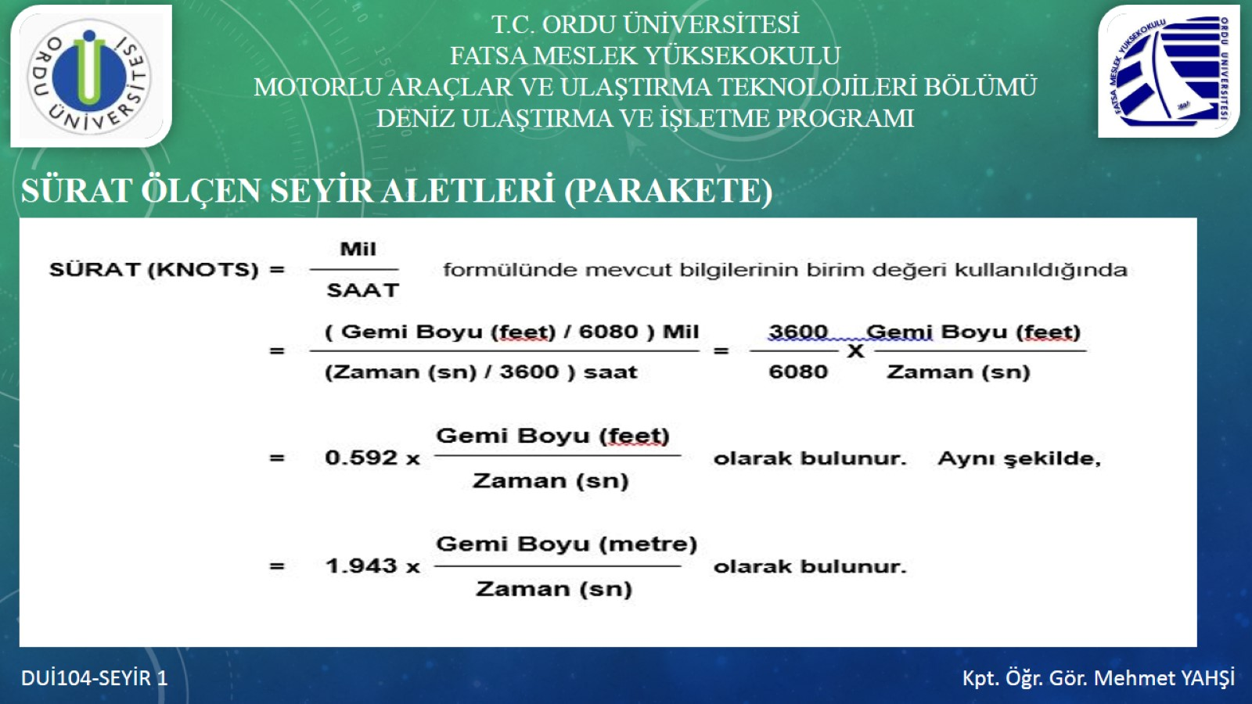

Slide 8
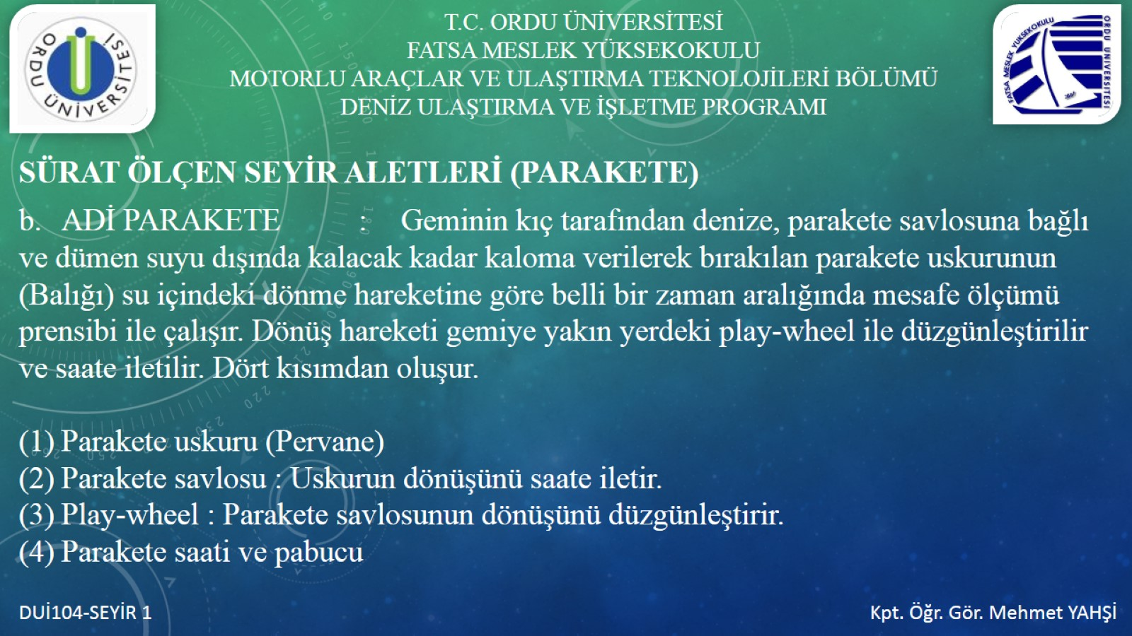
b. ADİ PARAKETE : Geminin kıç tarafından denize, parakete savlosuna bağlı ve dümen suyu dışında kalacak kadar kaloma verilerek bırakılan parakete uskurunun (Balığı) su içindeki dönme hareketine göre belli bir zaman aralığında mesafe ölçümü prensibi ile çalışır. Dönüş hareketi gemiye yakın yerdeki play-wheel ile düzgünleştirilir ve saate iletilir. Dört kısımdan oluşur.
(1) Parakete uskuru (Pervane)
(2) Parakete savlosu : Uskurun dönüşünü saate iletir.
(3) Play-wheel : Parakete savlosunun dönüşünü düzgünleştirir.
(4) Parakete saati ve pabucu

Slide 9
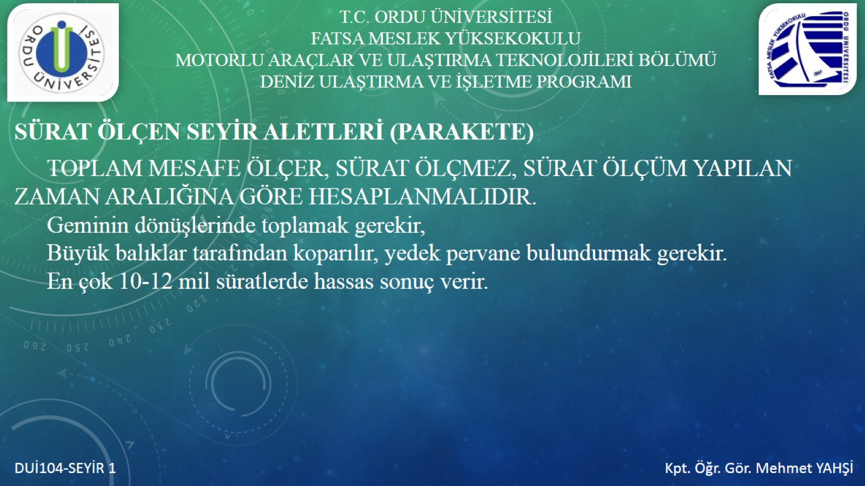
TOPLAM MESAFE ÖLÇER, SÜRAT ÖLÇMEZ, SÜRAT ÖLÇÜM YAPILAN ZAMAN ARALIĞINA GÖRE HESAPLANMALIDIR.
Geminin dönüşlerinde toplamak gerekir,
Büyük balıklar tarafından koparılır, yedek pervane bulundurmak gerekir.
En çok 10-12 mil süratlerde hassas sonuç verir.

Slide 10
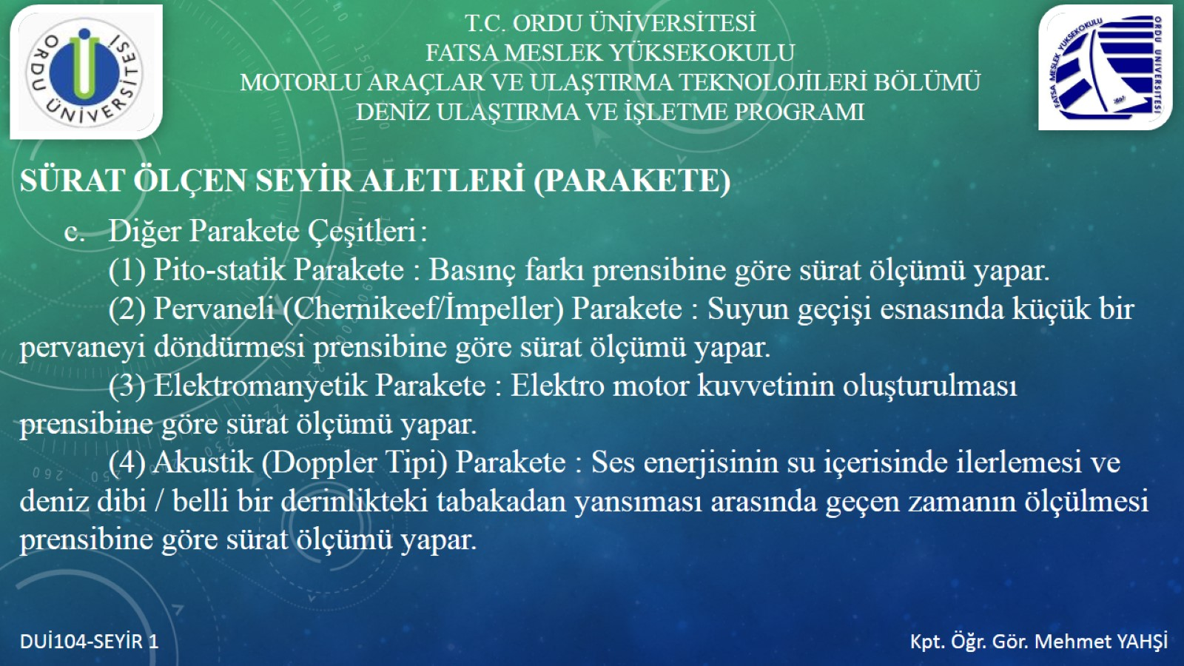
c. Diğer Parakete Çeşitleri :
(1) Pito-statik Parakete : Basınç farkı prensibine göre sürat ölçümü yapar.
(2) Pervaneli (Chernikeef/İmpeller) Parakete : Suyun geçişi esnasında küçük bir pervaneyi döndürmesi prensibine göre sürat ölçümü yapar.
(3) Elektromanyetik Parakete : Elektro motor kuvvetinin oluşturulması prensibine göre sürat ölçümü yapar.
(4) Akustik (Doppler Tipi) Parakete : Ses enerjisinin su içerisinde ilerlemesi ve deniz dibi / belli bir derinlikteki tabakadan yansıması arasında geçen zamanın ölçülmesi prensibine göre sürat ölçümü yapar.

Slide 11
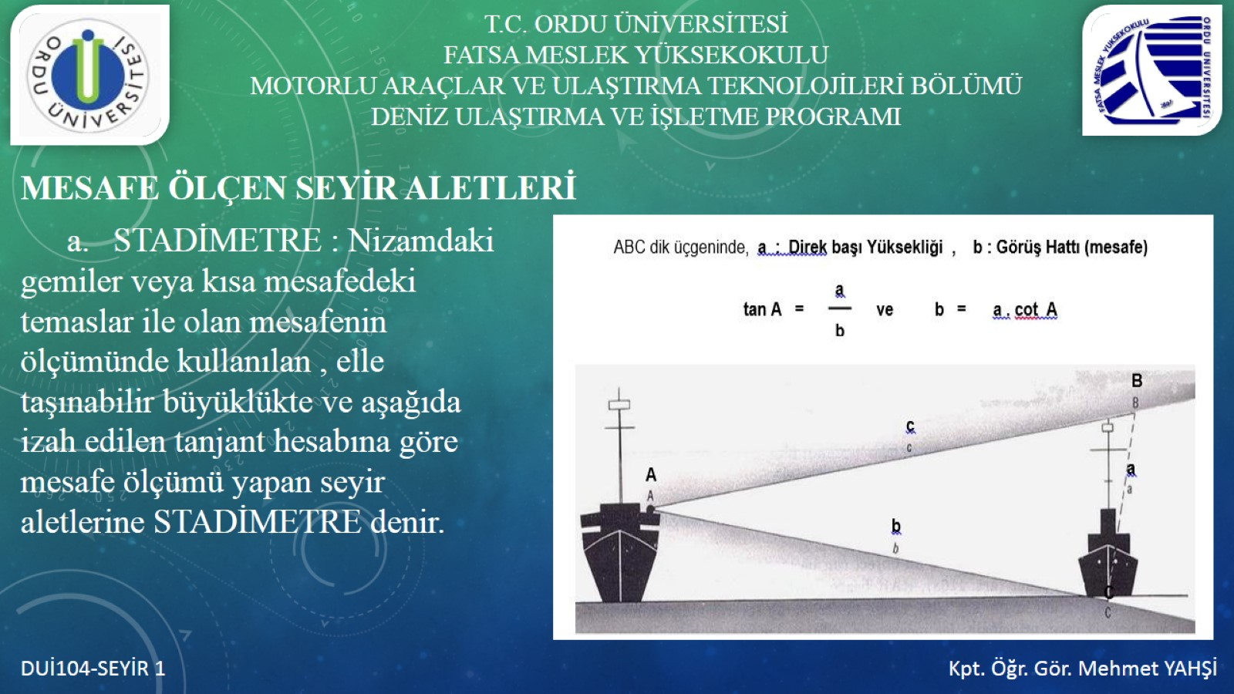
a. STADİMETRE : Nizamdaki gemiler veya kısa mesafedeki temaslar ile olan mesafenin ölçümünde kullanılan , elle taşınabilir büyüklükte ve aşağıda izah edilen tanjant hesabına göre mesafe ölçümü yapan seyir aletlerine STADİMETRE denir.

Slide 12
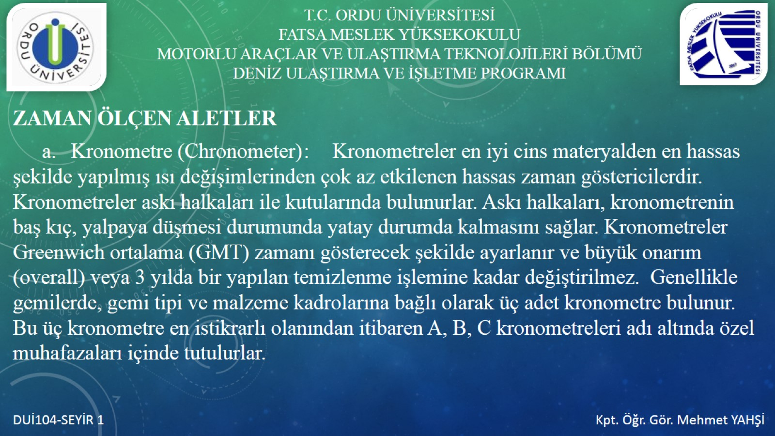
a. Kronometre (Chronometer) : Kronometreler en iyi cins materyalden en hassas şekilde yapılmış ısı değişimlerinden çok az etkilenen hassas zaman göstericilerdir. Kronometreler askı halkaları ile kutularında bulunurlar. Askı halkaları, kronometrenin baş kıç, yalpaya düşmesi durumunda yatay durumda kalmasını sağlar. Kronometreler Greenwich ortalama (GMT) zamanı gösterecek şekilde ayarlanır ve büyük onarım (overall) veya 3 yılda bir yapılan temizlenme işlemine kadar değiştirilmez. Genellikle gemilerde, gemi tipi ve malzeme kadrolarına bağlı olarak üç adet kronometre bulunur. Bu üç kronometre en istikrarlı olanından itibaren A, B, C kronometreleri adı altında özel muhafazaları içinde tutulurlar.

Slide 13
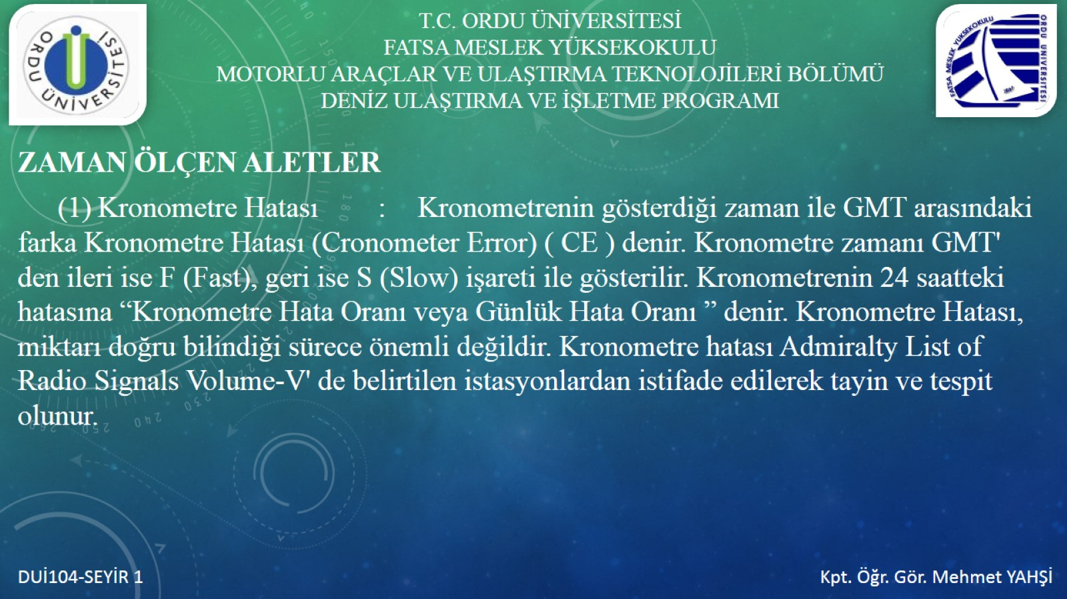
(1) Kronometre Hatası : Kronometrenin gösterdiği zaman ile GMT arasındaki farka Kronometre Hatası (Cronometer Error) ( CE ) denir. Kronometre zamanı GMT' den ileri ise F (Fast), geri ise S (Slow) işareti ile gösterilir. Kronometrenin 24 saatteki hatasına “Kronometre Hata Oranı veya Günlük Hata Oranı ” denir. Kronometre Hatası, miktarı doğru bilindiği sürece önemli değildir. Kronometre hatası Admiralty List of Radio Signals Volume-V' de belirtilen istasyonlardan istifade edilerek tayin ve tespit olunur.

Slide 14
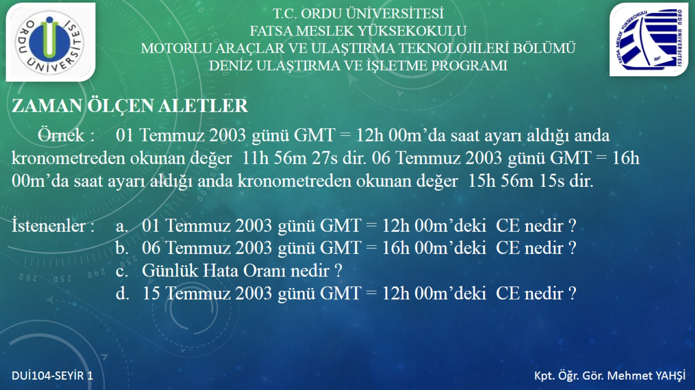
Örnek : 01 Temmuz 2003 günü GMT = 12h 00m’da saat ayarı aldığı anda kronometreden okunan değer 11h 56m 27s dir. 06 Temmuz 2003 günü GMT = 16h 00m’da saat ayarı aldığı anda kronometreden okunan değer 15h 56m 15s dir.
İstenenler : a. 01 Temmuz 2003 günü GMT = 12h 00m’deki CE nedir ? b. 06 Temmuz 2003 günü GMT = 16h 00m’deki CE nedir ? c. Günlük Hata Oranı nedir ? d. 15 Temmuz 2003 günü GMT = 12h 00m’deki CE nedir ?

Slide 15
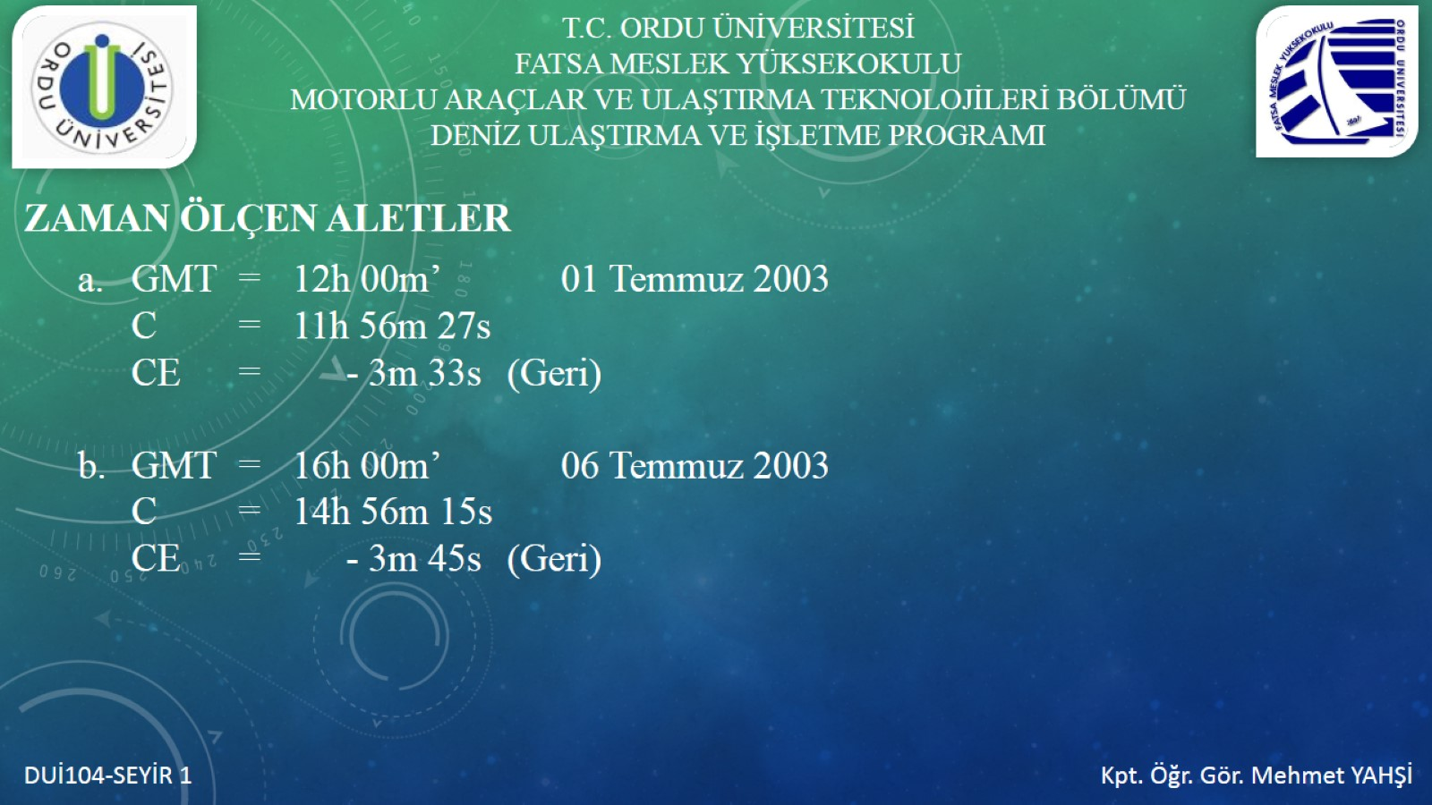
a. GMT = 12h 00m’ 01 Temmuz 2003
C = 11h 56m 27s
CE = - 3m 33s (Geri) b. GMT = 16h 00m’ 06 Temmuz 2003
C = 14h 56m 15s
CE = - 3m 45s (Geri)

Slide 16
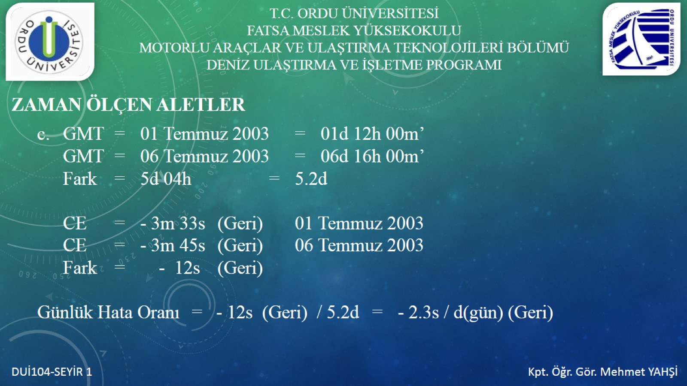
c. GMT = 01 Temmuz 2003 = 01d 12h 00m’
GMT = 06 Temmuz 2003 = 06d 16h 00m’
Fark = 5d 04h = 5.2d
CE = - 3m 33s (Geri) 01 Temmuz 2003
CE = - 3m 45s (Geri) 06 Temmuz 2003
Fark = - 12s (Geri)
Günlük Hata Oranı = - 12s (Geri) / 5.2d = - 2.3s / d(gün) (Geri)

Slide 17
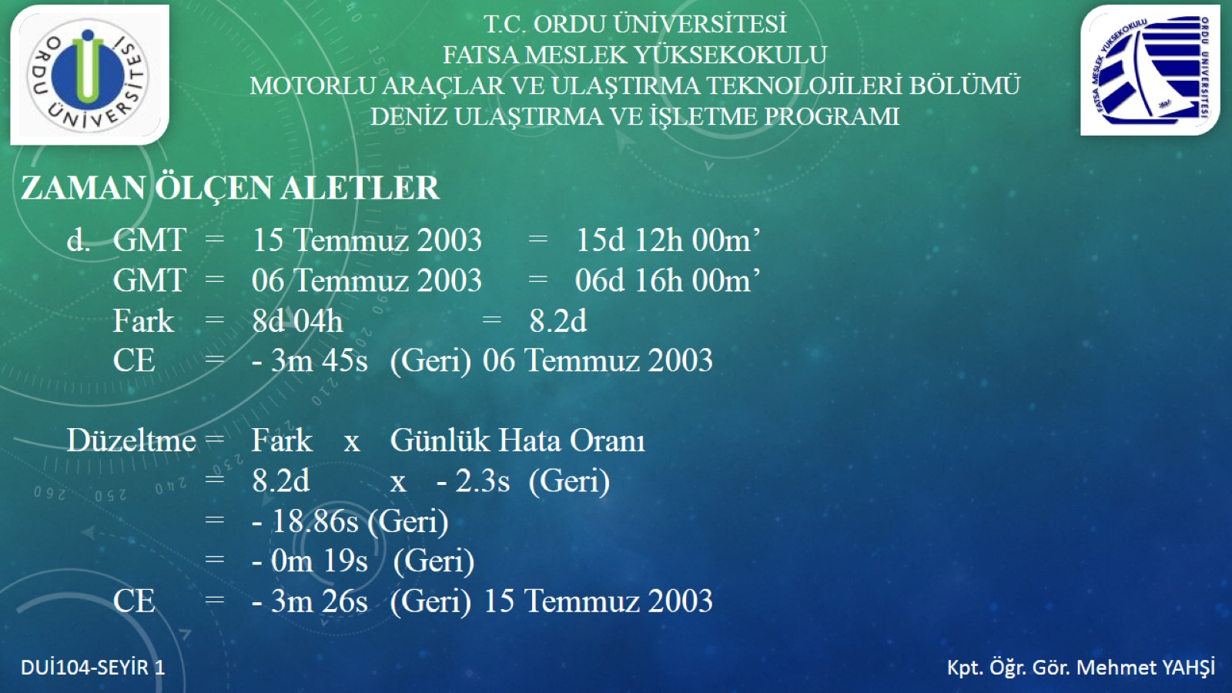
d. GMT = 15 Temmuz 2003 = 15d 12h 00m’
GMT = 06 Temmuz 2003 = 06d 16h 00m’
Fark = 8d 04h = 8.2d
CE = - 3m 45s (Geri) 06 Temmuz 2003
Düzeltme = Fark x Günlük Hata Oranı
= 8.2d x - 2.3s (Geri)
= - 18.86s (Geri)
= - 0m 19s (Geri)
CE = - 3m 26s (Geri) 15 Temmuz 2003

Slide 18
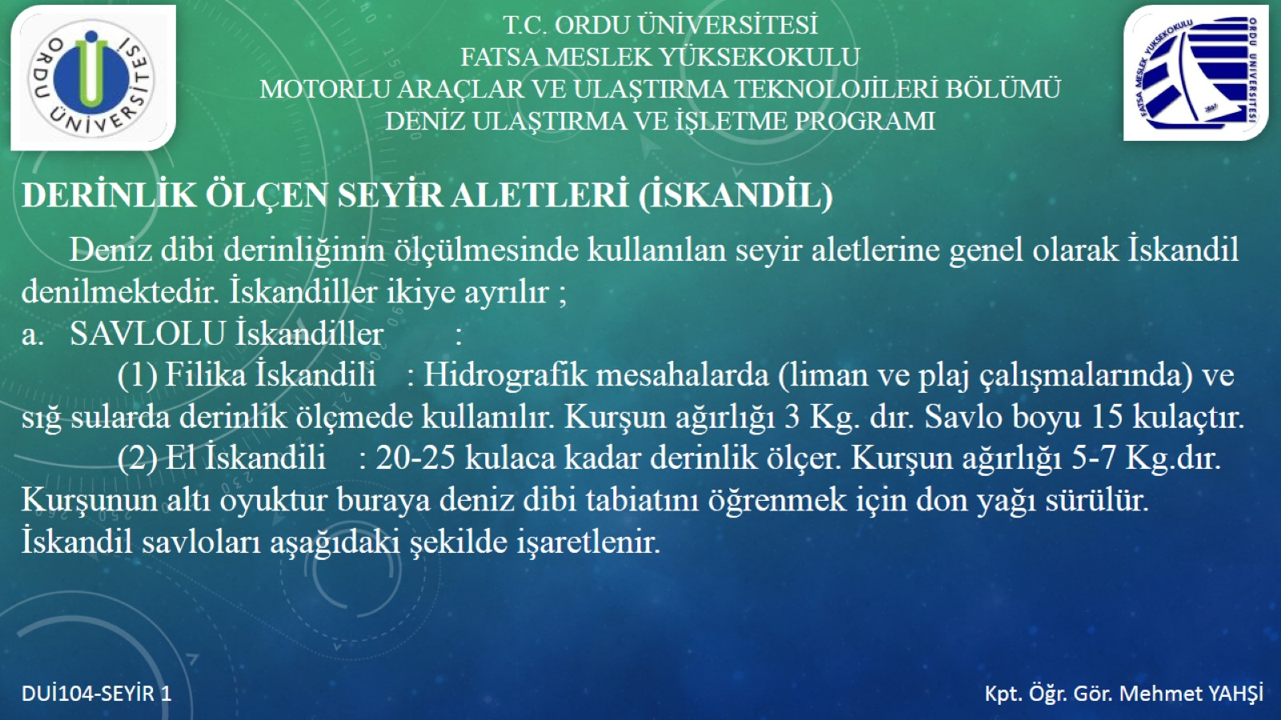
Deniz dibi derinliğinin ölçülmesinde kullanılan seyir aletlerine genel olarak İskandil denilmektedir. İskandiller ikiye ayrılır ; a. SAVLOLU İskandiller :
(1) Filika İskandili : Hidrografik mesahalarda (liman ve plaj çalışmalarında) ve sığ sularda derinlik ölçmede kullanılır. Kurşun ağırlığı 3 Kg. dır. Savlo boyu 15 kulaçtır.
(2) El İskandili : 20-25 kulaca kadar derinlik ölçer. Kurşun ağırlığı 5-7 Kg.dır. Kurşunun altı oyuktur buraya deniz dibi tabiatını öğrenmek için don yağı sürülür. İskandil savloları aşağıdaki şekilde işaretlenir.

Slide 19
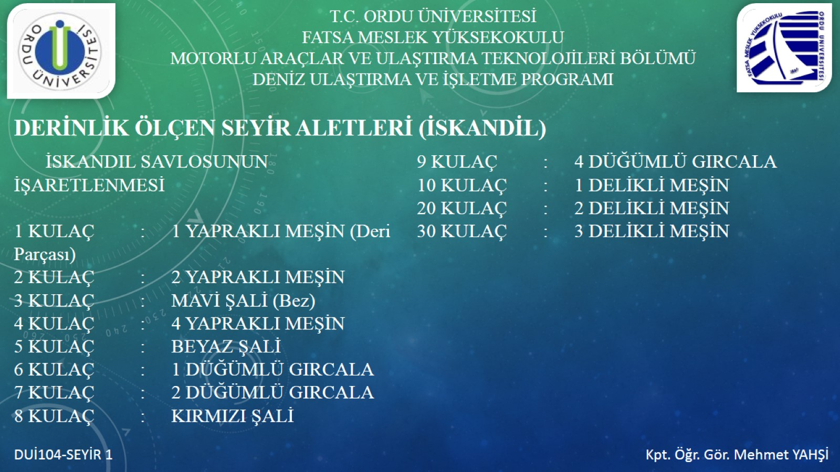
İSKANDIL SAVLOSUNUN İŞARETLENMESİ
1 KULAÇ : 1 YAPRAKLI MEŞİN (Deri Parçası)
2 KULAÇ : 2 YAPRAKLI MEŞİN
3 KULAÇ : MAVİ ŞALİ (Bez)
4 KULAÇ : 4 YAPRAKLI MEŞİN
5 KULAÇ : BEYAZ ŞALİ
6 KULAÇ : 1 DÜĞÜMLÜ GIRCALA
7 KULAÇ : 2 DÜĞÜMLÜ GIRCALA
8 KULAÇ : KIRMIZI ŞALİ
9 KULAÇ : 4 DÜĞÜMLÜ GIRCALA
10 KULAÇ : 1 DELİKLİ MEŞİN
20 KULAÇ : 2 DELİKLİ MEŞİN
30 KULAÇ : 3 DELİKLİ MEŞİN

Slide 20
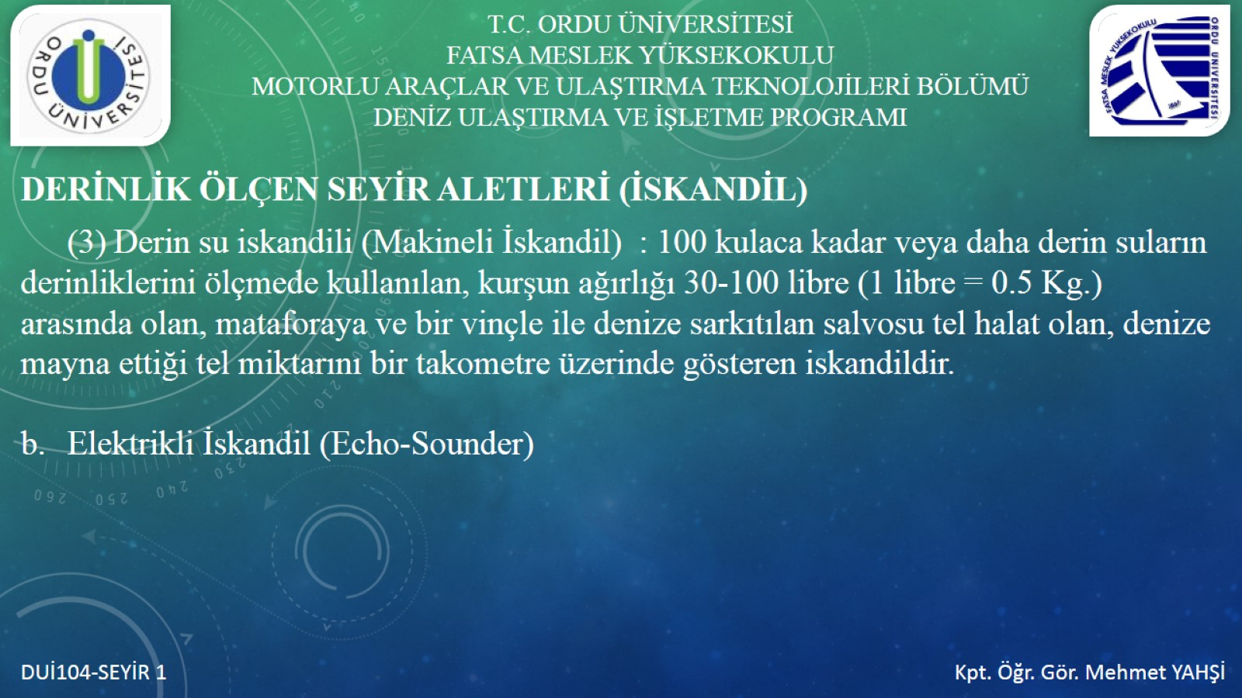
(3) Derin su iskandili (Makineli İskandil) : 100 kulaca kadar veya daha derin suların derinliklerini ölçmede kullanılan, kurşun ağırlığı 30-100 libre (1 libre = 0.5 Kg.) arasında olan, mataforaya ve bir vinçle ile denize sarkıtılan salvosu tel halat olan, denize mayna ettiği tel miktarını bir takometre üzerinde gösteren iskandildir. b. Elektrikli İskandil (Echo-Sounder)

Slide 21
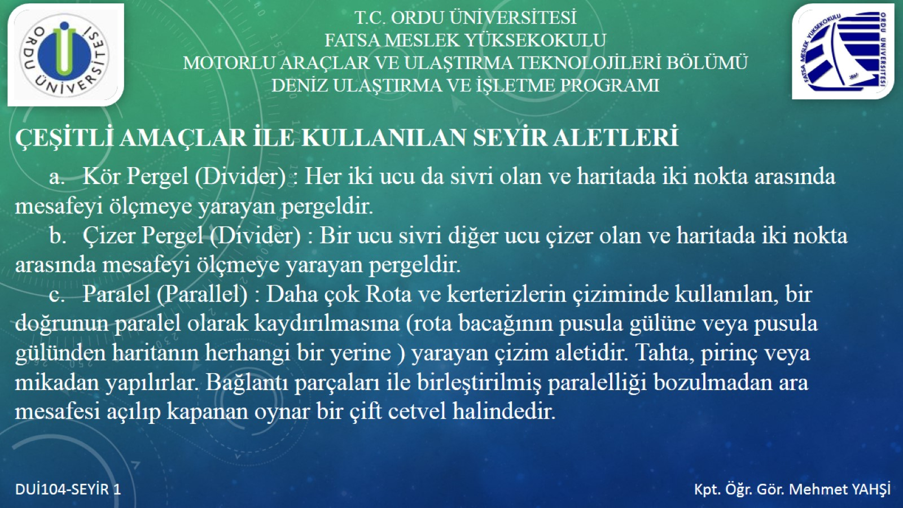
a. Kör Pergel (Divider) : Her iki ucu da sivri olan ve haritada iki nokta arasında mesafeyi ölçmeye yarayan pergeldir. b. Çizer Pergel (Divider) : Bir ucu sivri diğer ucu çizer olan ve haritada iki nokta arasında mesafeyi ölçmeye yarayan pergeldir. c. Paralel (Parallel) : Daha çok Rota ve kerterizlerin çiziminde kullanılan, bir doğrunun paralel olarak kaydırılmasına (rota bacağının pusula gülüne veya pusula gülünden haritanın herhangi bir yerine ) yarayan çizim aletidir. Tahta, pirinç veya mikadan yapılırlar. Bağlantı parçaları ile birleştirilmiş paralelliği bozulmadan ara mesafesi açılıp kapanan oynar bir çift cetvel halindedir.

Slide 22
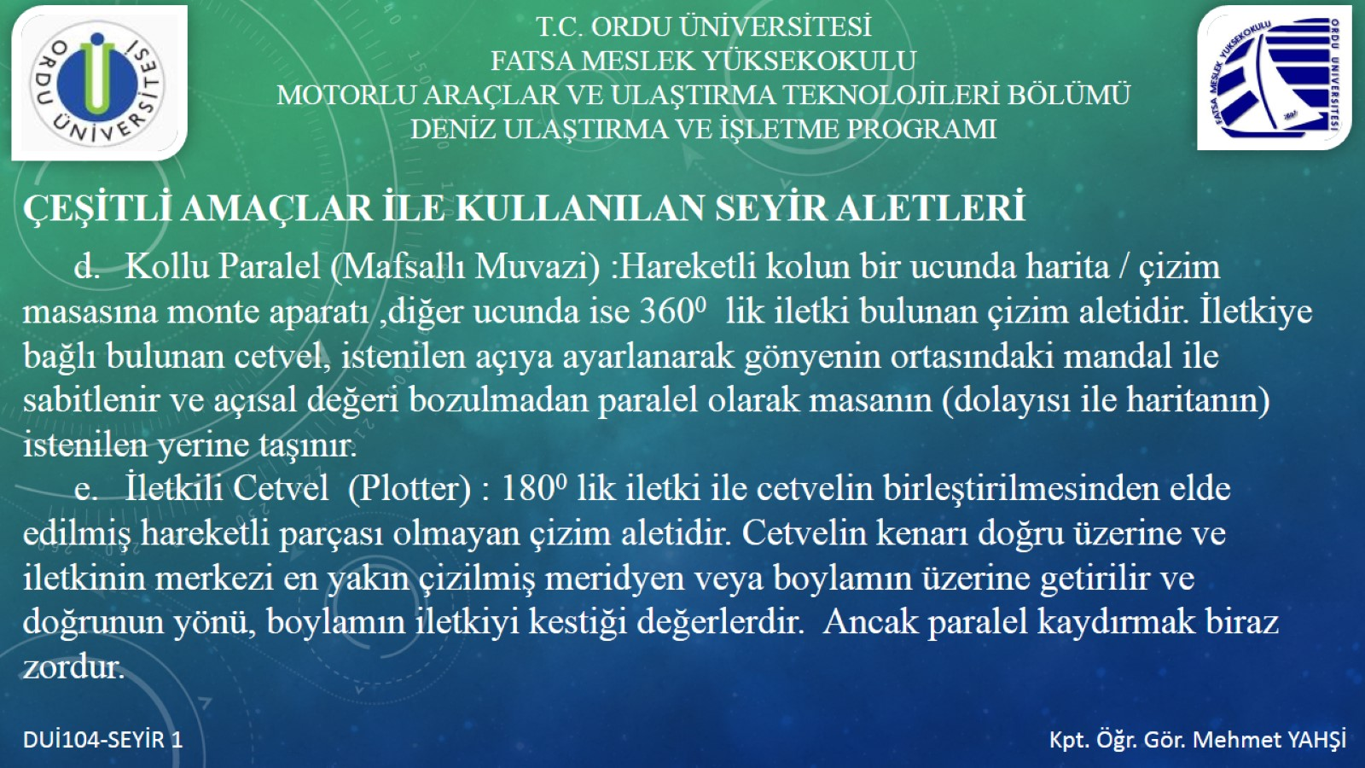
d. Kollu Paralel (Mafsallı Muvazi) :Hareketli kolun bir ucunda harita / çizim masasına monte aparatı ,diğer ucunda ise 360⁰ lik iletki bulunan çizim aletidir. İletkiye bağlı bulunan cetvel, istenilen açıya ayarlanarak gönyenin ortasındaki mandal ile sabitlenir ve açısal değeri bozulmadan paralel olarak masanın (dolayısı ile haritanın) istenilen yerine taşınır. e. İletkili Cetvel (Plotter) : 180⁰ lik iletki ile cetvelin birleştirilmesinden elde edilmiş hareketli parçası olmayan çizim aletidir. Cetvelin kenarı doğru üzerine ve iletkinin merkezi en yakın çizilmiş meridyen veya boylamın üzerine getirilir ve doğrunun yönü, boylamın iletkiyi kestiği değerlerdir. Ancak paralel kaydırmak biraz zordur.

Slide 23
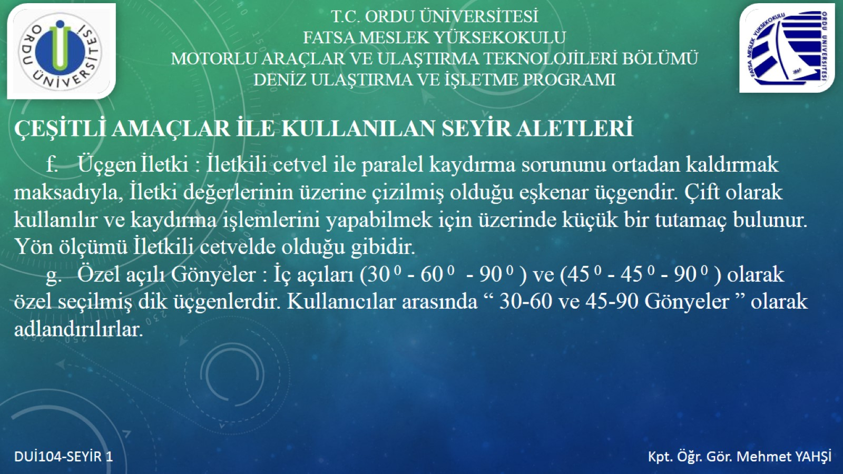
f. Üçgen İletki : İletkili cetvel ile paralel kaydırma sorununu ortadan kaldırmak maksadıyla, İletki değerlerinin üzerine çizilmiş olduğu eşkenar üçgendir. Çift olarak kullanılır ve kaydırma işlemlerini yapabilmek için üzerinde küçük bir tutamaç bulunur. Yön ölçümü İletkili cetvelde olduğu gibidir. g. Özel açılı Gönyeler : İç açıları (30 ⁰ - 60 ⁰ - 90 ⁰ ) ve (45 ⁰ - 45 ⁰ - 90 ⁰ ) olarak özel seçilmiş dik üçgenlerdir. Kullanıcılar arasında “ 30-60 ve 45-90 Gönyeler ” olarak adlandırılırlar.

Slide 24
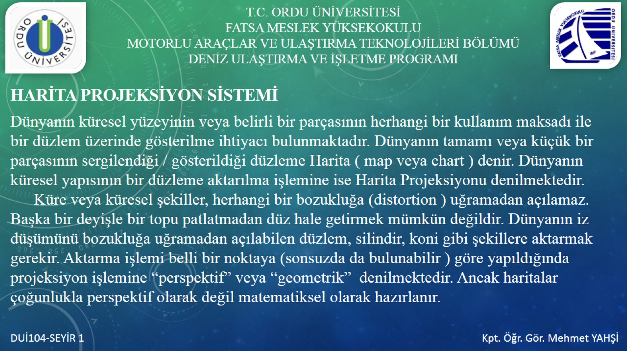
Dünyanın küresel yüzeyinin veya belirli bir parçasının herhangi bir kullanım maksadı ile bir düzlem üzerinde gösterilme ihtiyacı bulunmaktadır. Dünyanın tamamı veya küçük bir parçasının sergilendiği / gösterildiği düzleme Harita ( map veya chart ) denir. Dünyanın küresel yapısının bir düzleme aktarılma işlemine ise Harita Projeksiyonu denilmektedir.
Küre veya küresel şekiller, herhangi bir bozukluğa (distortion ) uğramadan açılamaz. Başka bir deyişle bir topu patlatmadan düz hale getirmek mümkün değildir. Dünyanın iz düşümünü bozukluğa uğramadan açılabilen düzlem, silindir, koni gibi şekillere aktarmak gerekir. Aktarma işlemi belli bir noktaya (sonsuzda da bulunabilir ) göre yapıldığında projeksiyon işlemine “perspektif” veya “geometrik” denilmektedir. Ancak haritalar çoğunlukla perspektif olarak değil matematiksel olarak hazırlanır.

Slide 25
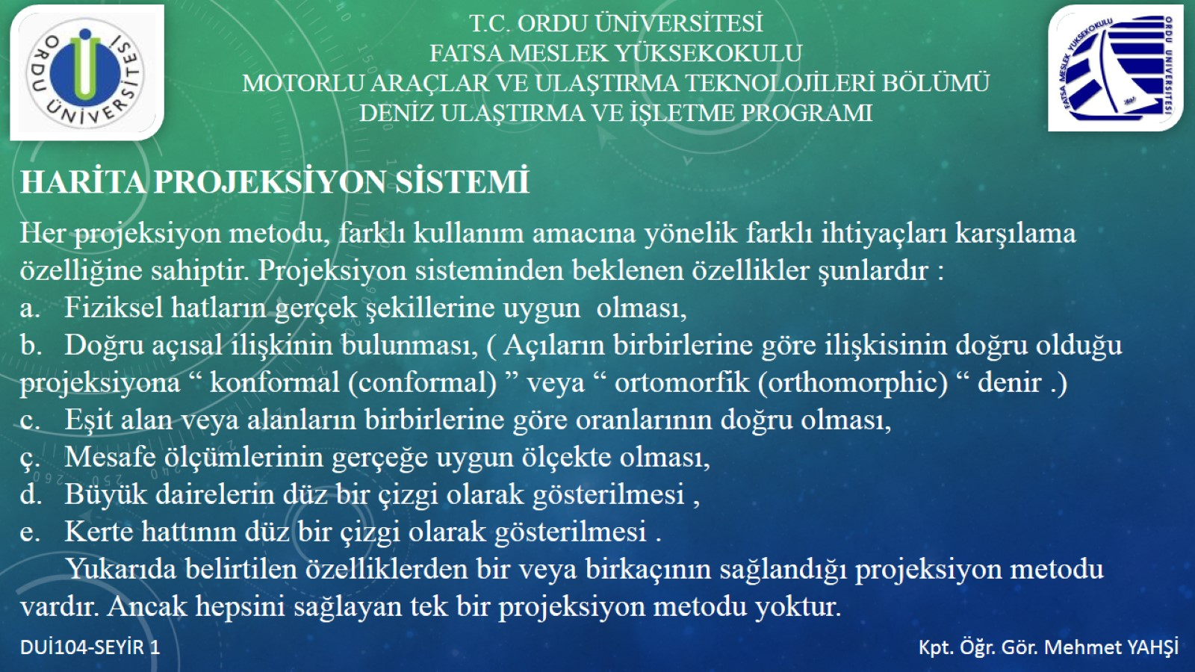
Her projeksiyon metodu, farklı kullanım amacına yönelik farklı ihtiyaçları karşılama özelliğine sahiptir. Projeksiyon sisteminden beklenen özellikler şunlardır : a. Fiziksel hatların gerçek şekillerine uygun olması, b. Doğru açısal ilişkinin bulunması, ( Açıların birbirlerine göre ilişkisinin doğru olduğu projeksiyona “ konformal (conformal) ” veya “ ortomorfik (orthomorphic) “ denir .) c. Eşit alan veya alanların birbirlerine göre oranlarının doğru olması, ç. Mesafe ölçümlerinin gerçeğe uygun ölçekte olması, d. Büyük dairelerin düz bir çizgi olarak gösterilmesi , e. Kerte hattının düz bir çizgi olarak gösterilmesi .
Yukarıda belirtilen özelliklerden bir veya birkaçının sağlandığı projeksiyon metodu vardır. Ancak hepsini sağlayan tek bir projeksiyon metodu yoktur.

Slide 26
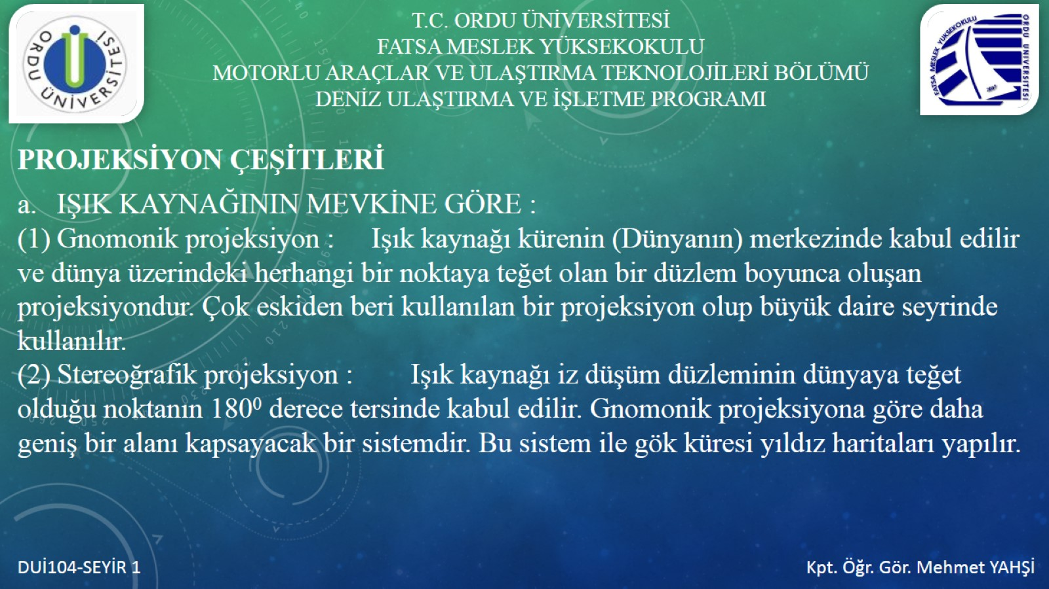
a. IŞIK KAYNAĞININ MEVKİNE GÖRE :
(1) Gnomonik projeksiyon : Işık kaynağı kürenin (Dünyanın) merkezinde kabul edilir ve dünya üzerindeki herhangi bir noktaya teğet olan bir düzlem boyunca oluşan projeksiyondur. Çok eskiden beri kullanılan bir projeksiyon olup büyük daire seyrinde kullanılır.
(2) Stereoğrafik projeksiyon : Işık kaynağı iz düşüm düzleminin dünyaya teğet olduğu noktanın 180⁰ derece tersinde kabul edilir. Gnomonik projeksiyona göre daha geniş bir alanı kapsayacak bir sistemdir. Bu sistem ile gök küresi yıldız haritaları yapılır.

Slide 27
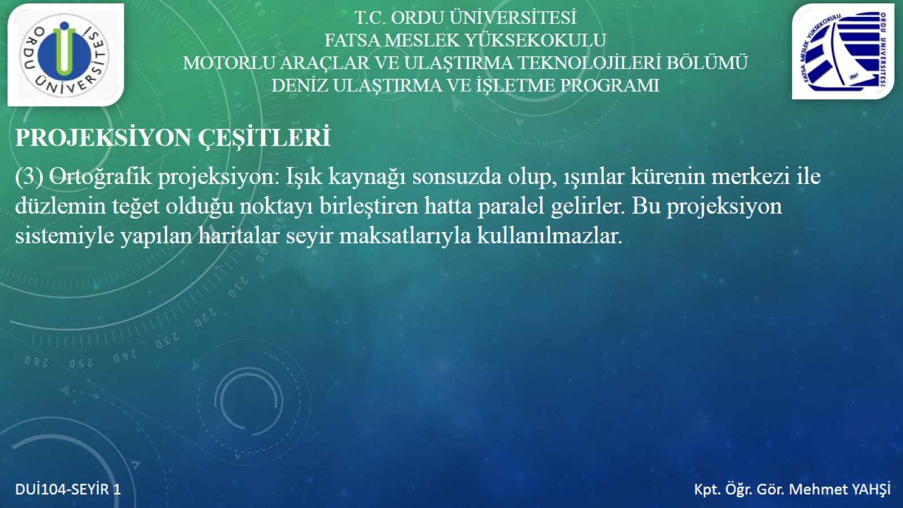
(3) Ortoğrafik projeksiyon: Işık kaynağı sonsuzda olup, ışınlar kürenin merkezi ile düzlemin teğet olduğu noktayı birleştiren hatta paralel gelirler. Bu projeksiyon sistemiyle yapılan haritalar seyir maksatlarıyla kullanılmazlar.

Slide 28
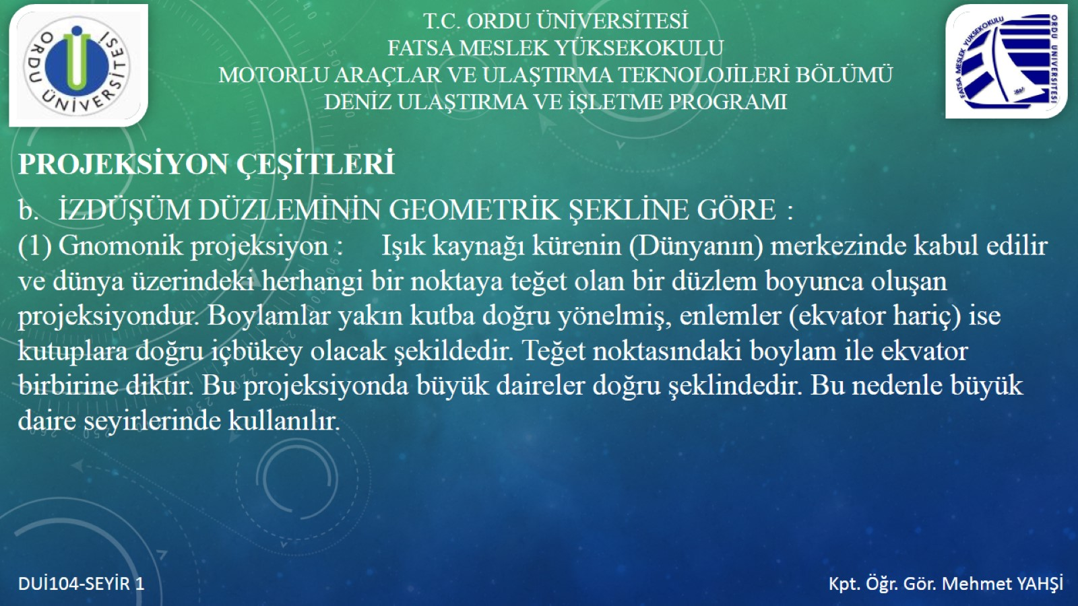
b. İZDÜŞÜM DÜZLEMİNİN GEOMETRİK ŞEKLİNE GÖRE :
(1) Gnomonik projeksiyon : Işık kaynağı kürenin (Dünyanın) merkezinde kabul edilir ve dünya üzerindeki herhangi bir noktaya teğet olan bir düzlem boyunca oluşan projeksiyondur. Boylamlar yakın kutba doğru yönelmiş, enlemler (ekvator hariç) ise kutuplara doğru içbükey olacak şekildedir. Teğet noktasındaki boylam ile ekvator birbirine diktir. Bu projeksiyonda büyük daireler doğru şeklindedir. Bu nedenle büyük daire seyirlerinde kullanılır.

Slide 29
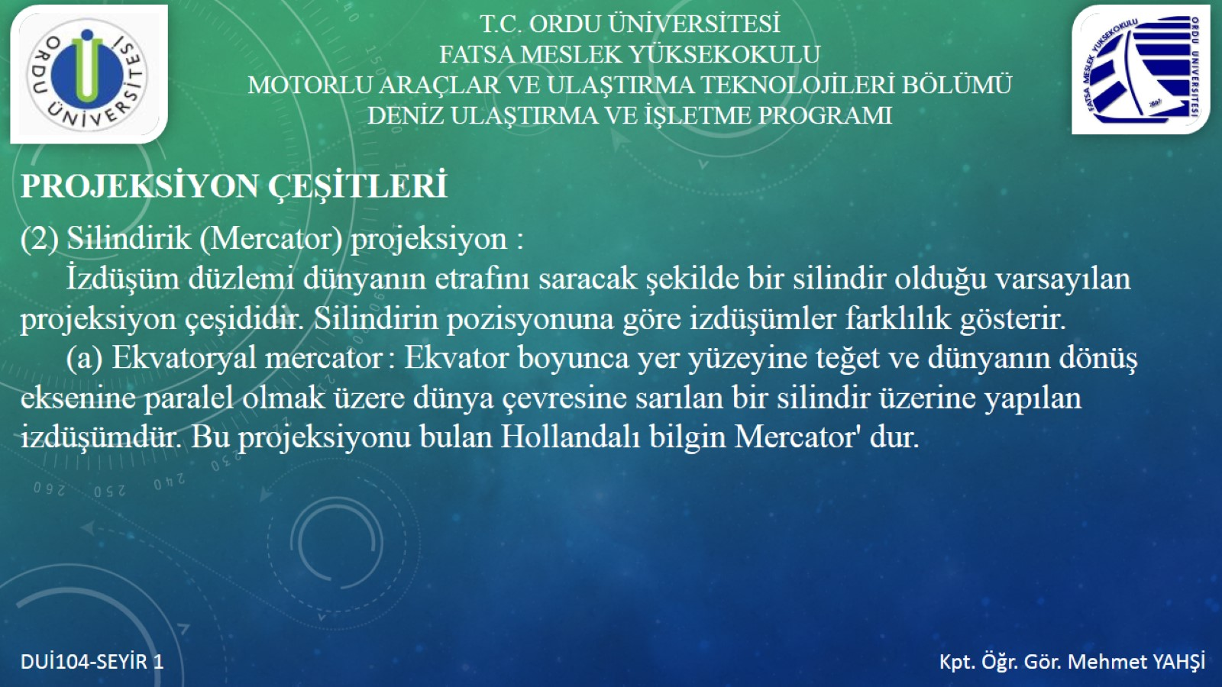
(2) Silindirik (Mercator) projeksiyon :
İzdüşüm düzlemi dünyanın etrafını saracak şekilde bir silindir olduğu varsayılan projeksiyon çeşididir. Silindirin pozisyonuna göre izdüşümler farklılık gösterir.
(a) Ekvatoryal mercator : Ekvator boyunca yer yüzeyine teğet ve dünyanın dönüş eksenine paralel olmak üzere dünya çevresine sarılan bir silindir üzerine yapılan izdüşümdür. Bu projeksiyonu bulan Hollandalı bilgin Mercator' dur.

Slide 30
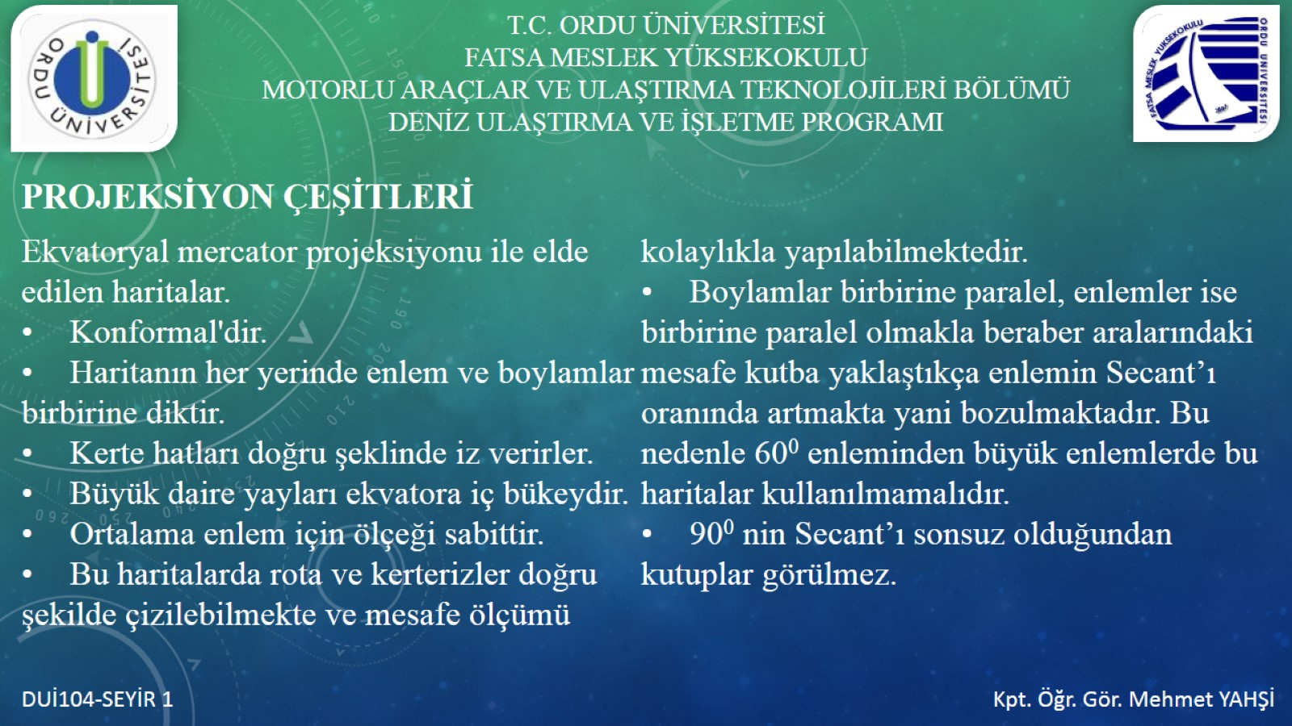
Ekvatoryal mercator projeksiyonu ile elde edilen haritalar.
• Konformal'dir.
• Haritanın her yerinde enlem ve boylamlar birbirine diktir.
• Kerte hatları doğru şeklinde iz verirler.
• Büyük daire yayları ekvatora iç bükeydir.
• Ortalama enlem için ölçeği sabittir.
• Bu haritalarda rota ve kerterizler doğru şekilde çizilebilmekte ve mesafe ölçümü kolaylıkla yapılabilmektedir.
• Boylamlar birbirine paralel, enlemler ise birbirine paralel olmakla beraber aralarındaki mesafe kutba yaklaştıkça enlemin Secant’ı oranında artmakta yani bozulmaktadır. Bu nedenle 60⁰ enleminden büyük enlemlerde bu haritalar kullanılmamalıdır.
• 90⁰ nin Secant’ı sonsuz olduğundan kutuplar görülmez.

Slide 31
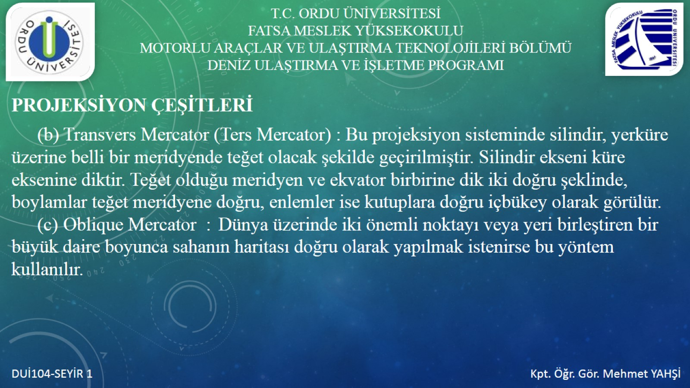
(b) Transvers Mercator (Ters Mercator) : Bu projeksiyon sisteminde silindir, yerküre üzerine belli bir meridyende teğet olacak şekilde geçirilmiştir. Silindir ekseni küre eksenine diktir. Teğet olduğu meridyen ve ekvator birbirine dik iki doğru şeklinde, boylamlar teğet meridyene doğru, enlemler ise kutuplara doğru içbükey olarak görülür.
(c) Oblique Mercator : Dünya üzerinde iki önemli noktayı veya yeri birleştiren bir büyük daire boyunca sahanın haritası doğru olarak yapılmak istenirse bu yöntem kullanılır.

Slide 32
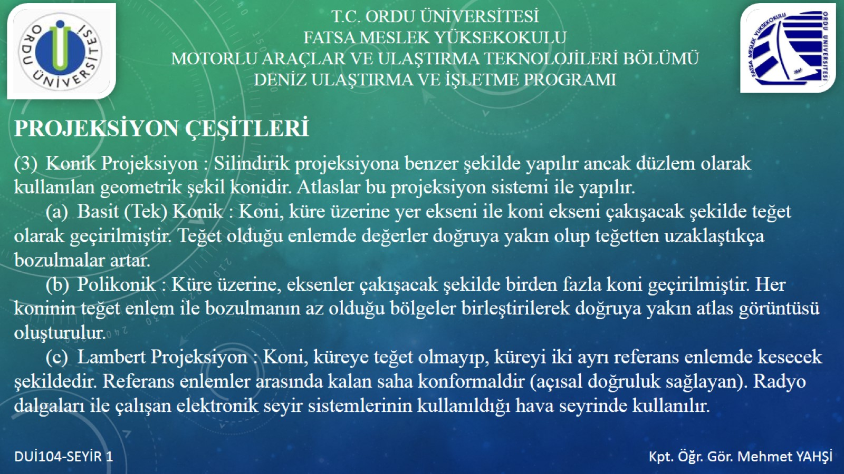
(3) Konik Projeksiyon : Silindirik projeksiyona benzer şekilde yapılır ancak düzlem olarak kullanılan geometrik şekil konidir. Atlaslar bu projeksiyon sistemi ile yapılır.
(a) Basit (Tek) Konik : Koni, küre üzerine yer ekseni ile koni ekseni çakışacak şekilde teğet olarak geçirilmiştir. Teğet olduğu enlemde değerler doğruya yakın olup teğetten uzaklaştıkça bozulmalar artar.
(b) Polikonik : Küre üzerine, eksenler çakışacak şekilde birden fazla koni geçirilmiştir. Her koninin teğet enlem ile bozulmanın az olduğu bölgeler birleştirilerek doğruya yakın atlas görüntüsü oluşturulur.
(c) Lambert Projeksiyon : Koni, küreye teğet olmayıp, küreyi iki ayrı referans enlemde kesecek şekildedir. Referans enlemler arasında kalan saha konformaldir (açısal doğruluk sağlayan). Radyo dalgaları ile çalışan elektronik seyir sistemlerinin kullanıldığı hava seyrinde kullanılır.

